Slide 1

Restaurant Management System
សាកលវិទ្យាល័យភូមិន្ទភ្នំពេញ
ក្រុមទី៣
សមាជិកក្រុម:
Nheum Sophoun Man Nay
Uon Chamroeun Nuon Raksmey
Pho Sochab Tin Makara

Slide 2
Outline
ការណែនាំ
វត្ថុបំណង
ការរចនាគំរោង
ការអភិវឌ្ឍ គំរោង
ការបង្ហាញ (Font-end, Backend)
Software Feature

Slide 3
ការណែនាំ
Restaurant System Management គឺជា application មួយដែលជួយម្ចាស់ ភោជនីយដ្ឋាន ងាយស្រួលក្នុងការគ្រប់គ្រង ។ ចំពោះ​បុក្កលិកវិញវាផ្តល់ភាពងាយស្រួលដល់ ពួកគាត់ដោយមិនចាំបាច់ កត់នូវម្ហូមដែលភ្ញៀងកម្មង់ទៅឱ្យចុងភៅឡើយ។ ចំពោះការគ្រប់គ្រង លើ​ Point of View អ្នកគ្រប់គ្រងអាចគ្រប់គ្រងទៅលើ ភោជនីយដ្ឋានដូចជា របាយការណ៍ បុគ្គលិក និង ការកម្មង់ផ្សេងៗ។

Slide 4
កម្មវិធីនេះធ្វើឱ្យការគ្រប់គ្រងភោជនីយដ្ឋានបានល្អប្រសើរ និង ឆាប់រហ័ស។ កម្មវិធី នេះជួយកាត់បន្ថយការងារដោយដៃ និង ពង្រឹងប្រសិទ្ធភាពនៃការគ្រប់គ្រង ភោជនីយដ្ឋាន។ កម្មវិធីនេះ រក្សាទុកនូវ stock និង cash flows និង មានមុខងារផ្សេងទៀតដូចជា
រក្សាទុក records
គ្រប់គ្រងលើការកម្មង់
ទូទាត់វិក័យបត្រ
គ្រប់គ្រង់លើបុគ្គលិក
ជួយអ្នកគ្រប់គ្រងឱ្យគ្រប់គ្រងផ្នែកខ្លះនៃភោជនីយដ្ឋាន
កម្មវិធីនេះត្រូវបានបង្កើតឡើងជាចំបងដើម្បីធ្វើឱ្យការអនុវត្តនូវមុខងាររបស់ភោជនីយដ្ឋាន និង មានរបៀបរៀបរយព្រមទាំងកាត់បន្ថយនូវការ បញ្ចួលទិន្នន័យដោយដៃ។ កម្មវិធីជួយថែរក្សា record ពីមួយថៃទៅមួយថ្ងៃយ៉ាងត្រូវក្នុង database។

Slide 5
វត្ថុបំណង
កាត់បន្ថយការងាររបស់បុក្កលិកលើការគ្រប់គ្រងគ្រប់ផ្នែកនៅក្នុងភោជនីយដ្ឋាន។
ធ្វើឱ្យការគ្រប់គ្រងទិន្នន័យមានសុវត្ថិភាព (ងាយស្រួលស្វែងរក កែប្រែ និង លុប ទិន្នន័យ)។
កាត់បន្ថយនូវការច្រលំផ្សេងៗ។
ចំណេញពេលវេលា និង ធនធានផ្សេងៗ។
ធ្វើឱ្យការគ្រប់គ្រងការងារនៅក្នុងភោជនីយដ្ឋាន មានសណ្ដាប់ធ្នាប់ និង ប្រសិទ្ធភាព
បង្កើត របាយការណ៍ផ្សេង។

Slide 6
ការរចនាគំរោង
ការរចនា ប្រព័ន្ធ
ការរចនាប្រព័ន្ធគឺជាកិច្ចការប្រកបដោយភាពច្នៃប្រឌិត របស់អ្នករចនាប្រព័ន្ធ៕ឯកសារនៃការចនាប្រព័ន្ធ ពិពណ៌នាអំពី តម្រូវការរបស់ប្រព័ន្ធ operating environment , System និង Sub-System architecture, ការរចនា file និង database, input format, output layout, human-machine interface។

Slide 7
DataFlow Diagram
Context Diagram
CUSTOMER
Sale Order
USER
Pay
Restaurant System Management
Invoice
User details
Customer details
sale
Create Table Group
Create Table
Create Menu
ADMINISTRATOR
Create Menu Group

Slide 8
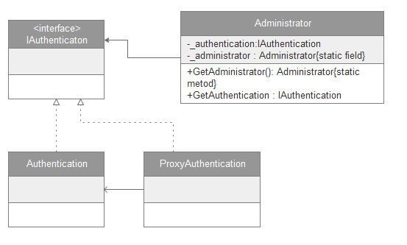
UML Diagram

Slide 9
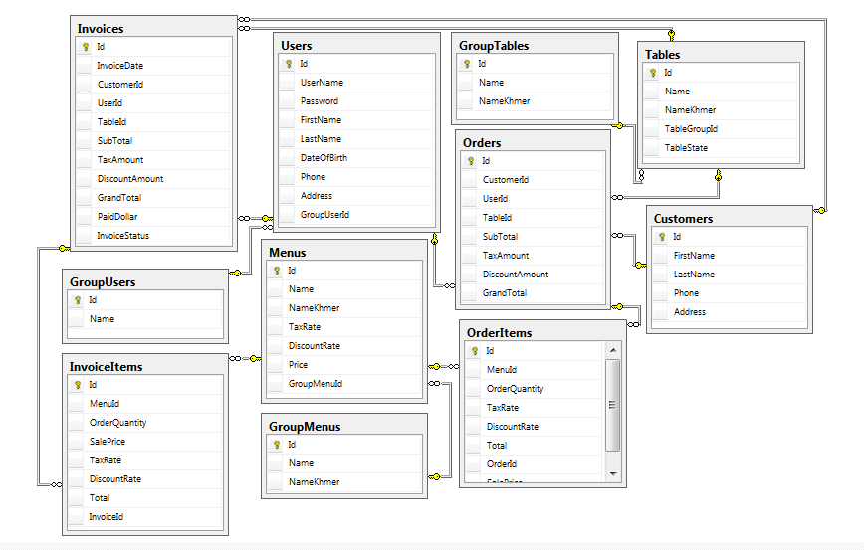
ERD Diagram

Slide 10
ការអភិវឌ្ឍគំរោង
ដំណាក់កាលនៃការអភិវឌ្ឈគំរោងគឺជាដំណើរការនៃបង្កើត​ប្រព័ន្ធជាក់ស្តែងតាមរយៈការសរសេរ code ។
Hardware Requirement
Computer Server ២ គ្រឿង
minimum
CPU intel Core I3
RAM 4G
Hardisk 256G
Maximum
CPU intel Xeon 18 Core
RAM 16G
Hardisk 1T

Slide 11
Software Requirement
Windows server 2012 R2
SQL server 2012

Slide 12
Technology
C#
Entity Framework

Slide 13
EntityFramework
Definition:
Entity framework is an Object Relational Mapping (ORM) framework that offers an automated mechanism to developers for storing and accessing the data in the database.

Slide 14
EntityFramework Conceptual model
User Interface
Entityframework
DB
Track Change
Query
App Logic
Business Object
Update DB

Slide 15
ការអភិវឌ្ឍ System GUI
ផ្នែកនេះក្រុមយើងខ្ញុំ បង្កើត GUI សម្រាប់ឱ្យអ្នកប្រប្រាស់ ប្រព័ន្ធនេះប្រើសំរាប់ បង្កើត កែប្រែ លុប ជាដើម។

Slide 16
Software Feature
Setup
Point Of Sale
Report

